Slide 1


第二章 商标权的取得
商标权的取得制度
商标权的注册原则
商标权的注册条件
商标权的注册程序
商标权取得的效力

Slide 2
第一节 商标权的取得制度
一、原始取得
原始取得：不以他人的商标权为依据而最初、直接的取得
原始取得原则：
使用取得原则：通过使用而获得并以使用的先后确定商标权的归属
注册取得原则：通过注册获得并以申请注册的先后顺序来确定归属
混合原则：商标需要经过注册取得，但法律规定在核准注册后的一定时间内，最先使用商标的人可以以使用在先为由提出撤销与自己先使用的商标相同或近似的商标&注册与使用均可取得商标权

Slide 3
二、继受取得
继受取得：商标权的取得以他人既存的商标权为基础，不是直接、最初的取得，商标权的性质、内容等都以既有的商标权为依据
方式：转让取得；继承、遗赠取得

Slide 4
使用取得一元模式：美国
商标在注册前必须进行使用或者意图使用
注册价值
对已存在的通过使用而产生的普通法上的商标权予以制定法上的确认，而不是创设新的商标权取得途径
证明获得注册的商标的有效性和商标注册的有效性，表明注册人可以在商业活动中排他性地使用自己已经获得注册的商标
依据注册向海关提出保护申请
在全国范围内获得权利

Slide 5
注册取得一元模式
法国模式
权利取得：主体选定商标的行为；主体向国家商标行政主管机关的申请行为；国家商标行政主管机关的审批行为
通常保护商标在先使用：商标先使用权
法国《知识产权法典》第L.713-6条：商标注册并不妨碍在下列情况下使用与其相同和近似的标记：a）作为公司名称、厂商名称或招牌，只要该使用先于商标注册，或者是第三人善意使用其姓氏。
我国《商标法》第59条第3款：商标注册人申请商标注册前，他人已经在同一种商品或者类似商品上先于商标注册人使用与注册商标相同或者近似并有一定影响的商标的，注册商标专用权人无权禁止该使用人在原使用范围内继续使用该商标，但可以要求其附加适当区别标识。

Slide 6
注册与使用二元模式
英国模式（第2条）
注册商标是依据本法通过商标注册获得的一种财产权，注册商标的所有人享有本法所提供的权利和救济
本法不妨碍有关假冒的法律
德国模式（第4条）
一个标志在专利局设立的注册簿上作为商标注册（形式商标权）
通过在商业过程中使用，一个标志在相关商业圈内获得作为商标的第二含义（实质商标权）
已成为巴黎公约第6条之二意义上的驰名商标

Slide 7

第二节 商标权的注册原则
一、自愿注册原则
商标是否进行注册完全由商标使用人根据自己的需要决定：
商标使用人既可以使用注册商标，也可以使用未注册商标
只有经过注册的商标才能取得商标专用权，进而受商标法的保护
《商标法》第6条规定：法律、行政法规规定必须使用注册商标的商品，必须申请商标注册，未经核准注册的，不得在市场销售。
烟草在我国属于必须商标注册的商品类别：卷烟、雪茄烟和有包装的烟丝必须申请商标注册，未经核准注册的，不得生产、销售（《烟草专卖法》第19条）

Slide 8
二、先申请原则
在同一种商品或者类似商品上，以相同或者近似的商标申请注册的，初步审定并公告申请在先的商标；同一天申请的，初步审定并公告使用在先的商标，驳回其他人的申请，不予公告（第31条、《细则》第19条）：
1.“申请在先”以申请日为判断标准，自收到商标局通知之日起30日内提交其申请注册前在先使用该商标的证据
2.同日申请或者均未使用：自收到商标局通知之日起30日内自行协商，并将书面协议报送商标局；不愿协商或者协商不成的，商标局通知各申请人以抽签的方式确定一个申请人，驳回其他人的注册申请。商标局已经通知但申请人未参加抽签的，视为放弃申请，商标局应当书面通知未参加抽签的申请人

Slide 9
三、优先权原则
国际优先权（第一次申请优先权）：商标注册申请人自其商标在外国第一次提出商标注册申请之日起6个月内，又在中国就相同商品以同一商标提出商标注册申请的，依照该外国同中国签订的协议或者共同参加的国际条约，或者按照相互承认优先权的原则，可以享有优先权
要求优先权的，应当在提出商标注册申请的时候提出书面声明，并且在3个月内提交第一次提出的商标注册申请文件的副本
未提出书面声明或者逾期未提交商标注册申请文件副本的，视为未要求优先权（第25条）

Slide 10
展会优先权：商标在中国政府主办的或者承认的国际展览会展出的商品上首次使用的，自该商品展出之日起6个月内，该商标的注册申请人可以享有优先权
要求优先权的，应当在提出商标注册申请的时候提出书面声明，并且在3个月内提交展出其商品的展览会名称、在展出商品上使用该商标的证据、展出日期等证明文件
未提出书面声明或者逾期未提交证明文件的，视为未要求优先权（第26条）

Slide 11
四、诚实信用原则
申请注册和使用商标，应当遵循诚实信用原则（第7条）
未经授权，代理人或者代表人以自己的名义将被代理人或者被代表人的商标进行注册，被代理人或者被代表人提出异议的，不予注册并禁止使用（第15条第1款）
就同一种商品或者类似商品申请注册的商标与他人在先使用的未注册商标相同或者近似，申请人与该他人具有前款规定以外的合同、业务往来关系或者其他关系而明知该他人商标存在，该他人提出异议的，不予注册（第15条第2款）
申请商标注册不得损害他人现有的在先权利，也不得以不正当手段抢先注册他人已经使用并有一定影响的商标（第32条）

Slide 12
五、分类注册与一标多类原则
商标注册申请人应当按规定的商品分类表填报使用商标的商品类别和商品名称，提出注册申请（第22条第1款）：
商品分类表是商标管理机关根据一定的标准，将所有商品划归为若干类，按一定顺序排列成册的文件
商标注册申请人可以通过一份申请就多个类别的商品申请注册同一商标（第22条第2款）：
一标多类：一份商标注册申请可以指定多类商品或服务

Slide 13
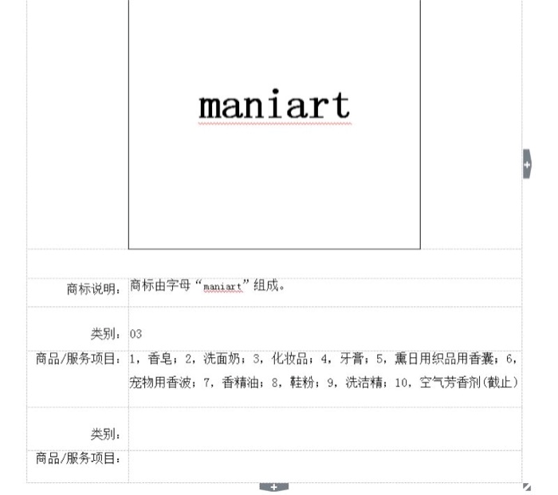

Slide 14
第三节 商标权的注册条件
一、商标注册申请人条件
自然人：《自然人办理商标注册申请注意事项》
法人
非法人组织
外国人
《商标法》第4条规定：自然人、法人或者非法人组织在生产经营活动中，对其商品或者服务需要取得商标专用权的，应当向商标局申请商标注册。
《商标法》第17条规定：外国人或者外国企业在中国申请商标注册的，应当按其所属国和中华人民共和国签订的协议或者共同参加的国际条约办理，或者按对等原则办理。

Slide 15
二、商标标志的条件
1、显著性：商标构成要素必须具备显著性（A9、A11）
2、合法性：不得使用法律禁止作为商标使用的标志（A10）
3、非功能性：实用功能性与美学功能性（A12）
4、非恶意：不以使用为目的的恶意注册（A4、A44）
5、在先性或非冲突性：不得与他人在先取得的合法权利相冲突，不得同他人在先注册或申请的商标相同或近似，也不得以不正当手段抢先注册他人已经使用并有一定影响的商标（A9、A13、A15、A16、A30、A31、A32）

Slide 16
1、显著性：商标从总体上具有的能与他人同一种或类似商品的商标区别开来的独有特征
内涵：识别性与区分性
分类：固有显著性与后发显著性（使用获得显著性）
强弱：属名标志、叙述标志、暗示商标、任意商标、臆造商标
原则：具体审查、类型审查
变动：增强与退化

Slide 17



(1)内涵：独特性和可识别性
半导体; 电传真设备; 耳塞机; 放映设备; 扩音器; 麦克风; 头戴式耳机; 无线电设备; 扬声器
纸; 书写工具; 绘画仪器; 家具除外的办公必需品; 油画棒; 钢笔; 文具; 文件夹（文具）; 墨水; 笔记本
杏仁肥皂；肥皂；剃须皂；家用除水垢剂；家用抗静电剂；去漆剂；去色剂；次氯酸钾；清洁制剂；清洁用油

Slide 18

独特性和可识别性
北京市高级人民法院：“本案中,申请商标是由多座山峦、人物、云朵等构成的宽幅图画,构图元素较多、图案设计复杂,指定使用在咖啡、茶等商品上,根据相关公众的通常认识,容易将其识别为指定使用商品的产品包装或装饰图案,难以起到区分服务来源的作用。因此,申请商标缺乏固有的显著特征,属于商标法第十一条第一款第(三)项规定的不得注册的情形。”（16081930号注册商标无效案，（2017）京行终1010号行政判决书）

Slide 19


(2)分类：固有显著性
商标的构成要素相对于其所指示的商品而言具有可识别性
在注册时，不要求具有固有显著性的商标证明存在显著性
个人用防事故装置; 防事故用手套; 工业安全鞋; 防护面具; 防事故用服装; 安全用护目镜; 电铃按钮; 安全头盔; 防护眼镜; 电线连接物; 电线接线器（电）; 耐酸手套
白兰地; 伏特加酒; 烧酒; 葡萄酒; 蒸煮提取物（利口酒和烈酒）; 烈酒; 鸡尾酒; 威士忌; 酒精饮料（啤酒除外）; 黄酒

Slide 20


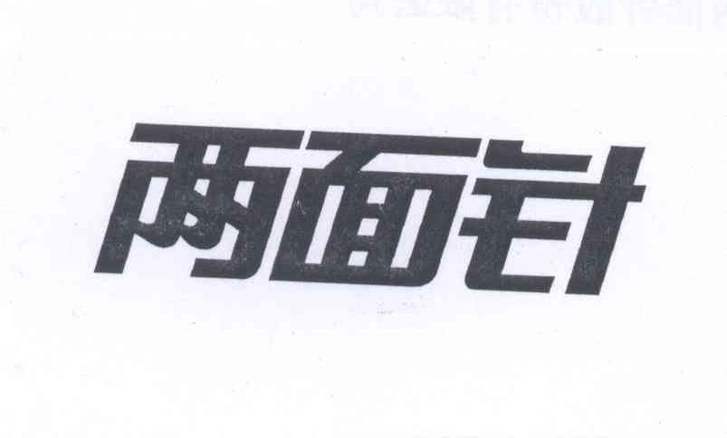

分类：后发显著性（使用获得显著性）
商标的构成要素相对于其所指示的商品而言不具有独特性和可识别性，但是通过实际的商业使用后取得了可识别性，公众已经将其作为商品的符号与商品的提供者联系在一起
取得后发显著性的标记具有不同于本义（第一含义）的另一含义即第二含义，实质是联系标记与商品，作为该商品的商标的意义
标记范围：不得作为商标注册的标志（第11条）
仅有本商品的通用名称、图形、型号的；仅直接表示商品的质量、主要原料、功能、用途、重量、数量及其他特点的；其他缺乏显著特征的，经过使用取得显著特征，并便于识别的，可以作为商标注册。

Slide 21
第二含义的证明：
直接证据的消费者证言：随机抽样、消费者问卷调查
间接证据：相关公众对该标志的认知情况；该标志在指定商品服务上实际使用的时间、使用方式及同行业使用情况；使用该标志的商品服务的生产、销售、广告宣传情况及使用该标志的商品服务本身的特点；使该标志取得显著特征的其他因素

Slide 22

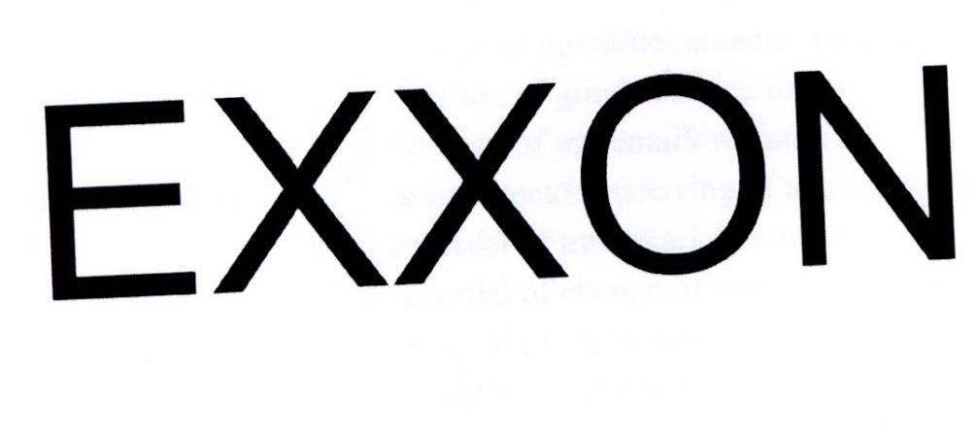
(3)显著性的强弱：根据商标与所指定商品的关系
属名标志：通用名称
叙述标志：直接表示商品的质量、主要原料、功能、用途、重量、数量及其他特点的标志
暗示商标：由常用词汇构成，以隐喻、暗示的手法提示商品的属性或某一特点
任意商标：由一个现成的、具有字典含义的词汇构成的商标，其文字意义与所表述的商品或服务没有特别联系
臆造商标：由杜撰的文字、词汇所构成的无特定含义的商标

Slide 23



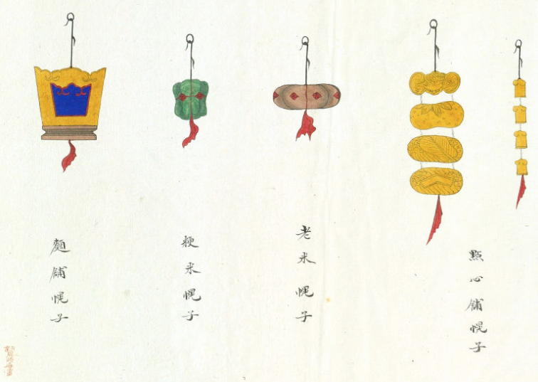
其他缺乏显著性的标志
1、过于简单的线条、普通几何图形
2、单一颜色
3、常用祝颂语 ：新年快乐
4、行业常用标志

Slide 24
(4)审查原则
具体审查：综合考虑构成商标的标志本身的含义、呼叫和外观构成，商标指定使用商品，商标指定使用商品的相关公众的认知习惯，商标指定使用商品所属行业的实际使用情况等因素
类型审查：
通用性标志、描述性标志、其他欠缺显著性的标志
平面可视性商标、立体商标、声音商标

Slide 25

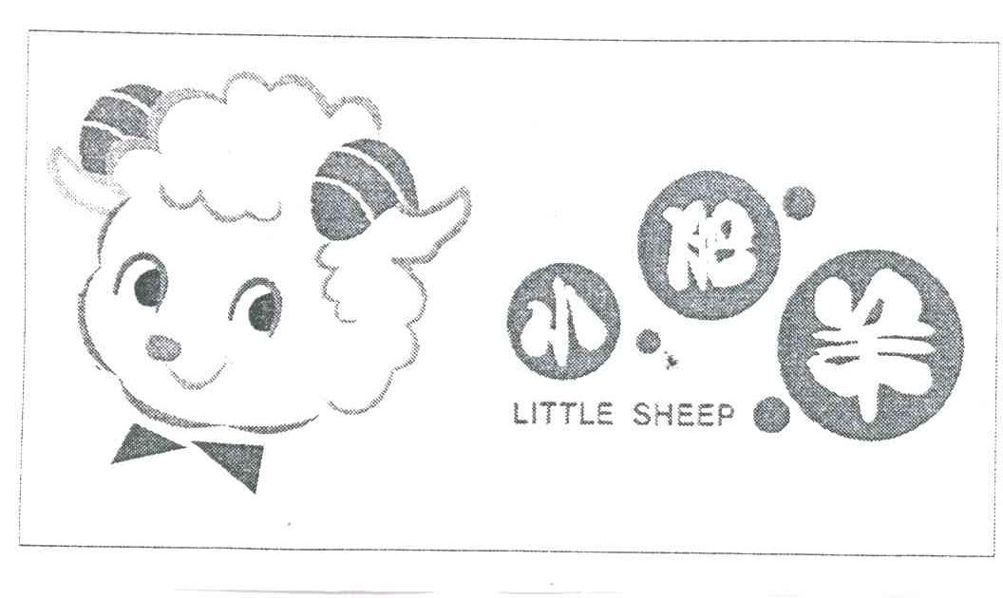

(5)显著性的变动
商标使用使显著性增强，甚至使原本不具有显著性的标记获得显著性

Slide 26
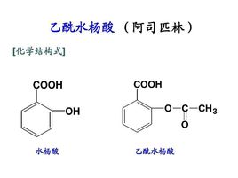
显著性的变动
商标不当使用可能损害商标的显著性，使本来具有显著性的商标丧失显著性而沦为商品的通用名称

Slide 27
2、合法性：不得使用法律禁止作为商标使用的标志（第10条）
公共标志
歧视性标志
欺骗性标志
不良影响标志
地名标志

Slide 28


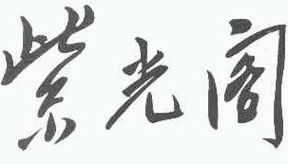


（1）公共标志
我国的公共标志：同国家名称、国旗、国徽、国歌、军旗、军徽、军歌、勋章等相同或者近似的，以及同中央国家机关的名称、标志、所在地特定地点的名称或者标志性建筑物的名称、图形相同的，例外：
描述客观存在的事物，不会使公众误认的
与申请人名义一致的
含有独立的具有显著特征的其他标志，国名仅表示申请人所属国

Slide 29


外国的公共标志：同外国的国家名称、国旗、国徽、军旗等相同或者近似的，例外：
经该国政府同意
具有明确的其他含义且不会造成公众误认的
商标同外国国名的旧称相同或者近似的，不会发生误认的
商标文字由两个或者两个以上中文国名简称组合而成，不会使公众发生商品产地误认的

Slide 30



政府间国际组织的标志：同政府间国际组织的名称、旗帜、徽记等相同或者近似的，例外：
经该组织同意或者不易误导公众
具有明确的其他含义或者特定的表现形式，不会误导公众的
指定使用商品:比重计

Slide 31



官方标志：与表明其对商品质量、性能、成分、原料等实施控制、予以保证的官方标志、检验印记相同或者近似的，例外：
经该官方机构授权
具有明确的其他含义或者特定的表现形式，从而不会误导公众的

Slide 32





国际人道救援组织的标志：同“红十字”、“红新月”的名称、标志相同或者近似的，例外：
具有明确的其他含义或者特定的表现形式，从而不会误导公众的

Slide 33


（2）歧视性标志：带有民族歧视性
商标的文字构成与民族名称相同或者近似
综合考虑商标的构成及其指定使用商品、服务，具有丑化、贬低或者其他不平等看待该民族的内容
例外：有明确的其他含义或者不会产生民族歧视性的
指定使用商品：抽水马桶
指定使用商品：婴儿全套衣

Slide 34




（3）欺骗性标志：带有欺骗性，容易使公众对商品的质量等特点或者产地产生误认
商标对其指定使用商品或者服务的质量等特点或产地作了超过固有程度或与事实不符的表示，容易使公众对商品或者服务的质量等特点或产地产生错误的认识
特点：商品或服务的质量、品质、功能、用途、原料、内容、重量、数量、价格、工艺、技术等
产地扩大解释到商品或服务的来源
指定使用服务：医院、兽医辅助、动物饲养

Slide 35



（4）不良影响标志：有害于社会主义道德风尚或者有其他不良影响

Slide 36









有其他不良影响的：
具有政治上不良影响的
有害于种族尊严或者感情的
有害于宗教信仰、宗教感情或者民间信仰的

Slide 37







有其他不良影响的：
与我国各党派、政府机构、社会团体等单位或者组织的名称、标志相同或者近似的
与我国党政机关的职务或者军队的行政职务和职衔的名称相同的
与各国法定货币的图案、名称或者标记相同或者近似的

Slide 38


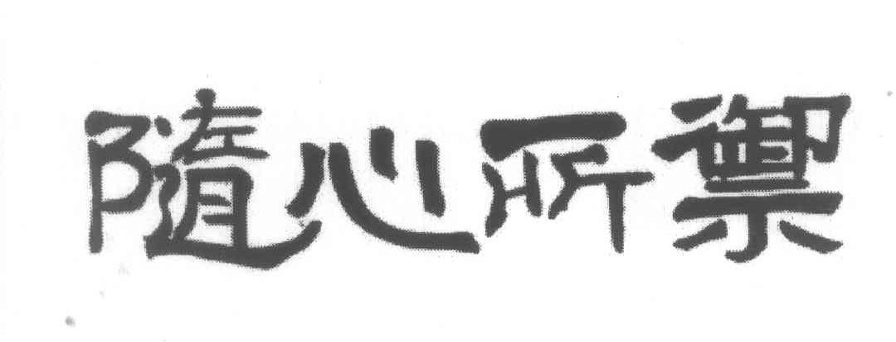

有其他不良影响的：
商标含有我国国家名称，虽整体上与其并不相同或者不相近似，但导致国家名称的滥用，可能对社会公共利益和公共秩序产生其他消极、负面影响的（损害国家尊严）
含有不规范汉字或系对成语的不规范使用，容易误导公众特别是未成年人认知的

Slide 39




有其他不良影响的：
商标中含政治、经济、文化、宗教、民族等领域公众人物的姓名或与之近似的文字，足以对我国政治、经济、文化、宗教、民族等社会公共利益和公共秩序产生消极、负面影响的
(2015)高行(知)终字第3061号

Slide 40
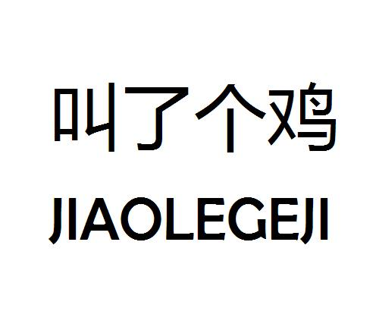


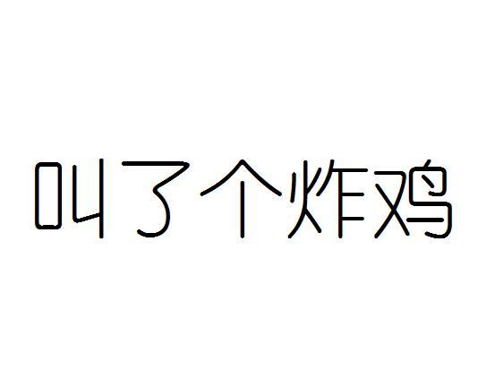



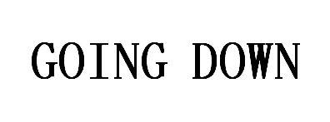


Slide 41
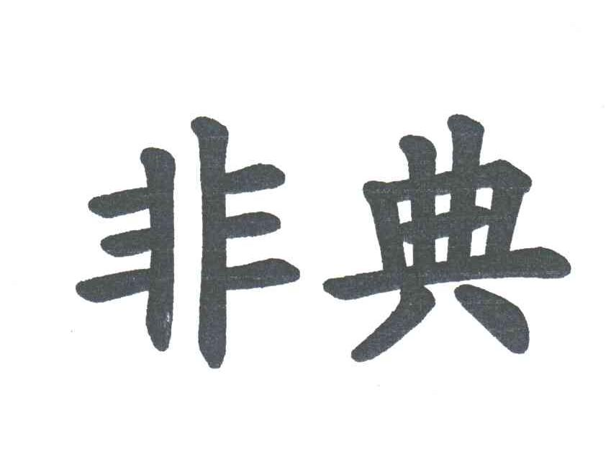

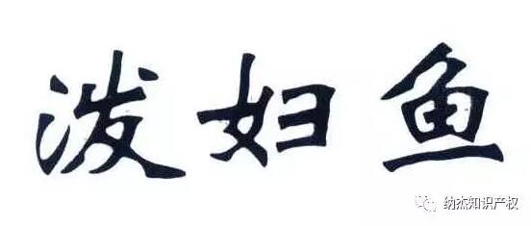



中国反贪酒业集团股份有限公司

Slide 42
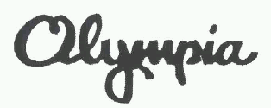

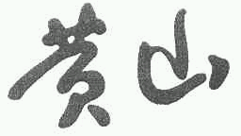
（5）地名标志：县级以上行政区划的地名或者公众知晓的外国地名，例外：
地名具有其他含义，且该含义强于地名含义的
作为集体商标、证明商标组成部分
已经注册的使用地名的商标继续有效
（伦敦雾为一种自然现象）

Slide 43
3、非功能性
实用功能性：如果商品特征为商品使用或性能所必需，或者影响商品的成本或质量，而独占使用该特征会给其他竞争者带来非由商业信誉本身产生的严重不利，则该特征就是功能性的
美学功能性：如果消费者购买商品在很大程度上是因为商品所具有的美学功能，那么这些美学特征就具有功能性，因为它们促成了美学价值的产生，有助于实现商品所要达到的目标
适用范围：立体标志还是不限范围？

Slide 44
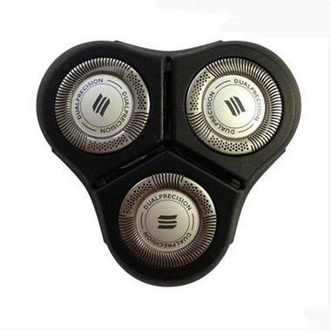
具体类型（第12条）
三维标志仅由商品自身的性质产生的形状组成：该立体形状是为实现商品固有的目的和用途所必须采用的或通常采用的
指定使用商品：安全扣
三维标志仅由为获得技术效果而需有的商品立体形状组成：该立体形状是为使商品具有特定的功能，或者使商品固有的功能更容易地实现所必需使用的

Slide 45

三维标志仅由使商品具有实质性价值的立体形状组成：该立体形状是为使商品的外观和造型影响商品价值所使用的
指定使用商品：瓷瓶
指定使用商品：挂坠

Slide 46
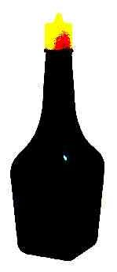
开平味事达 V.商评委、雀巢（(2012)高行终字第1750号）
三维标志美学功能性：标志“美感”+商品的“实质性价值”
判断主体：对“实质性价值”的判断应以购买者为判断主体
正当性：
具有美学功能性标志的利益基础是外观美感 V.《商标法》保护商标的识别功能带来的利益
这一保护使《著作权法》、《专利法》的权利保护期限制度在相当程度上落空，这显然是立法者不愿意看到的
如果无期限保护，则显然会使其不合理地占用了公有资源，
使得同业经营者处于不合理的竞争劣势
立法目的

Slide 47
4、非恶意：不以使用为目的的恶意商标注册申请（第4条）
使用目的 V.使用证据
不使用不是驳回理由，还必须包含恶意
不同理解：
适用范围：抢注与囤积等整个恶意注册行为 V. 囤积
不使用与恶意的关系：以恶意中心，具有使用目的的恶意也属于该条规制 V. 以不使用为事实以恶意为价值判断
恶意内涵：明知或应知 V. 明知或应知与通过不正当占有商标资源或者扰乱注册秩序来牟利

Slide 48
5、在先性或非冲突性：
不得与他人初步审定或已经注册的商标相混淆（第30条）
不得违反先申请原则（第31条）
不得抢注驰名商标（第13条第2款、第3款）
不得超越代理权限（第15条第1款）
不得抢注特定关系人的商标（第15条第2款）
不得抢注误导性地理标志（第16条第1款）
不得侵犯他人在先权利或有一定影响力的商标（第32条）

Slide 49
（1）与他人初步审定或已经注册的商标相混淆的注册（第30条）：申请注册的商标，凡不符合本法有关规定或者同他人在同一种商品或者类似商品上已经注册的或者初步审定的商标相同或者近似的，由商标局驳回申请，不予公告。
（2）违反先申请原则的注册（第31条）：在同一种商品或者类似商品上，以相同或者近似的商标申请注册的，初步审定并公告申请在先的商标；同一天申请的，初步审定并公告使用在先的商标，驳回其他人的申请，不予公告。

Slide 50
（3）驰名商标
驰名商标：为相关公众所熟知的商标（第13条第1款）
驰名商标的认定
认定原则：事实认定、被动认定、个案认定、按需认定
认定机关和认定程序：司法（法院）和行政（商标局、商评委）认定
认定驰名商标应当考虑下列因素：相关公众对该商标的知晓程度；该商标使用的持续时间；该商标的任何宣传工作的持续时间、程度和地理范围；该商标作为驰名商标受保护的记录；该商标驰名的其他因素（第14条第1款）
立法目的

Slide 51
未注册的驰名商标（第13条第2款）：就相同或者类似商品申请注册的商标是复制、摹仿或者翻译他人未在中国注册的驰名商标，容易导致混淆的，不予注册并禁止使用
应当综合考量如下因素及因素之间的相互影响：
商标标志的近似程度
商品的类似程度
请求保护商标的显著性和知名程度
相关公众的注意程度
其他相关因素
可以作为判断混淆可能性的参考因素：商标申请人的主观意图以及实际混淆的证据

Slide 52
注册驰名商标（第13条第3款）：就不相同或者不相类似商品申请注册的商标是复制、摹仿或者翻译他人已经在中国注册的驰名商标，误导公众，致使该驰名商标注册人的利益可能受到损害的，不予注册并禁止使用
引证商标的显著性和知名程度
商标标志是否足够近似
指定使用的商品情况
相关公众的重合程度及注意程度
与引证商标近似标志被其他市场主体合法使用的情况
其他相关因素

Slide 53

误导公众，致使该驰名商标注册人的利益可能受到损害：
司法解释的理解：诉争商标的使用足以使相关公众认为其与驰名商标具有相当程度的联系，而减弱驰名商标的显著性、贬损驰名商标的市场声誉，或者不正当利用驰名商标的市场声誉
实践中的两种理解：
混淆：足以使相关公众对使用驰名商标和被诉商标的商品来源产生误认，或者认为两者的经营者之间具有许可使用、关联企业关系等
淡化：减弱驰名商标显著性的行为（即弱化行为）及贬损驰名商标的市场声誉的行为（即丑化行为）
（2015）京知行初字第3422号

Slide 54
淡化
理论背景：如果将相同或者近似商标、名称用在非竞争性商品之上，逐渐消耗或者稀释公众对于某种商标的认识，传统的商标侵权理论就无法为商标权人提供保护，因为消费者就商品来源没有发生错误认识。为了制止这种行为，商标权人只能求助于淡化理论
理论基础：现代商标的价值并不在于识别商标的来源，而在于创造购买力，这种购买力来自于公众的心理，不仅取决于使用商标的商品的价值，还取决于商标本身的独特性和单一性。对商标特性的保护程度取决于商标所有人通过自己的努力或者创造力使该商标区别于其他商标的独特性的程度
淡化与混淆：悖论
适用范围：驰名商标

Slide 55

例外：误导公众，致使该驰名商标注册人的利益可能受到损害
对于在不相同或不相类似商品上的驰名商标的保护，应当综合考虑驰名商标的显著程度，驰名商标在使用诉争商标商品的相关公众中的知晓程度、使用驰名商标的商品与使用诉争商标的商品之间的关联程度等因素
安徽杏花村集团公司在树木、谷（谷类）等商品上申请注册“杏花村”商标，相关公众更大的可能是将“杏花村”与杜牧的诗句联系在一起。因此，被异议商标在树木、谷（谷类）等商品上使用并不足以导致相关公众误认为该商标与引证商标一存在相当程度的联系，从而减弱引证商标一的显著性或不当利用引证商标一的市场声誉
（2010）高行终字第1118号

Slide 56
（4）超越代理获得注册（第15条第1款）：未经授权，代理人或者代表人以自己的名义将被代理人或者被代表人的商标进行注册，被代理人或者被代表人提出异议的，不予注册并禁止使用
系争商标注册申请人是商标所有人的代理人或者代表人
系争商标指定使用在与被代理人、被代表人的相同或者类似的商品或服务上
系争商标与被代理人、被代表人的商标相同或者近似
代理人或者代表人不能证明其申请注册行为已取得被代理人或者被代表人的授权

Slide 57
（5）特定关系人抢先注册（第15条第2款）：就同一种商品或者类似商品申请注册的商标与他人在先使用的未注册商标相同或者近似，申请人与该他人具有前款规定以外的合同、业务往来关系或者其他关系而明知该他人商标存在，该他人提出异议的，不予注册
商标申请人与在先使用人之间具有亲属关系
商标申请人与在先使用人之间具有劳动关系
商标申请人与在先使用人营业地址邻近
商标申请人与在先使用人曾就达成代理、代表关系进行过磋商，但未形成代理、代表关系
商标申请人与在先使用人曾就达成合同、业务往来关系进行过磋商，但未达成合同、业务往来关系

Slide 58
（6）不能正确标示商品来源的地理标志注册（第16条第1款）：
商标中有商品的地理标志：标示某商品来源于某地区，该商品的特定质量、信誉或者其他特征，主要由该地区的自然因素或者人文因素所决定的标志
误导公众：
该商品并非来源于该标志所标示的地区，误导公众的
商标指定使用的商品与地理标志产品并非相同商品，该商标使用在该产品上仍然容易导致相关公众误认为该产品来源于该地区并因此具有特定的质量、信誉或者其他特征
例外：已经善意取得注册的继续有效

Slide 59
（7）在先权益：
注册商标申请日前已经合法取得的权利：著作权、姓名权、肖像权、专利权、名称权
法律规定应予保护的在注册商标申请日前已经存在的合法利益：有一定影响的商品名称、包装、装潢（商标）；具有较高知名度的作品名称、作品中的角色名称

Slide 60

在先著作权
客体是否构成作品
诉争商标是否构成对著作权的侵害：接触+实质性近似
北京市第一中级人民法院（1997）一中知终字第14号民事判决书
作者：刘继卣

Slide 61

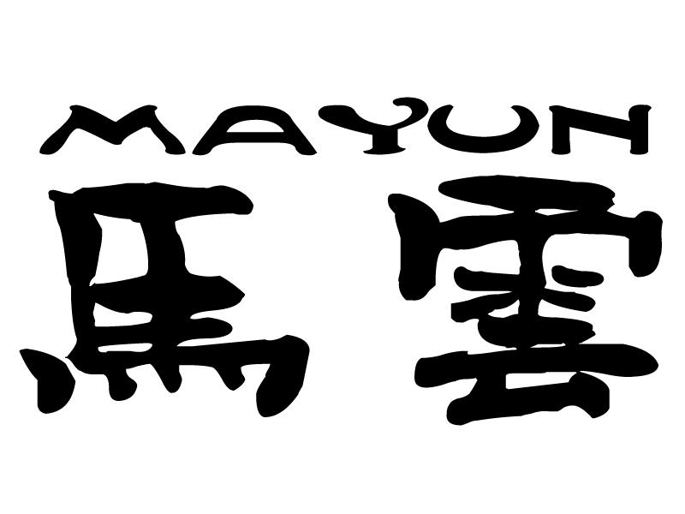



在先姓名权
该特定名称在我国具有一定知名度、为相关公众所知悉
相关公众使用该特定名称指代该自然人
该特定名称已经与该自然人之间建立了稳定的对应关系
梅州市大家闺秀贸易有限公司
申请人：马云

Slide 62
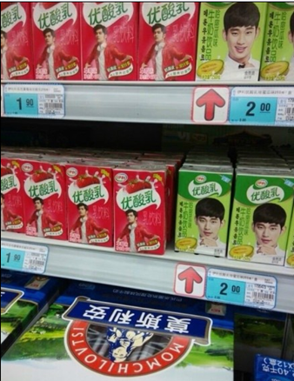

在先肖像权
系争商标与他人肖像相同或者近似
系争商标的注册给他人肖像权造成或可能造成损害

Slide 63
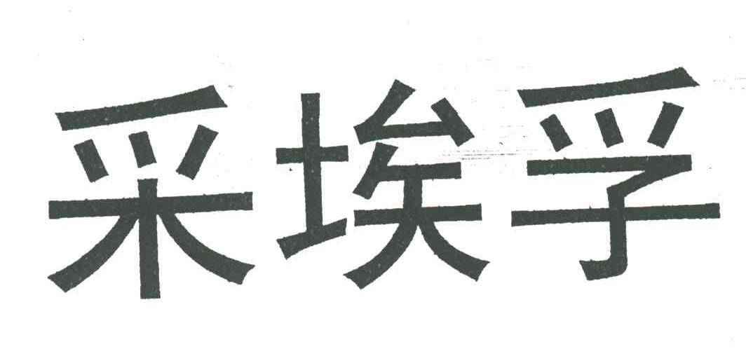
在先名称权
具有一定的市场知名度，为相关公众所知悉的企业名称中的字号
容易导致相关公众对商品来源产生混淆
（2014）行提字第2号行政判决书

Slide 64

在先权益：有一定影响的商标
在先使用并有一定影响的商标：有一定的持续使用时间、区域、销售量或者广告宣传
以不正当手段抢先注册：在先使用商标已经有一定影响，商标申请人明知或者应知该商标
例外：商标申请人举证证明其没有利用在先使用商标商誉的恶意
在与其相同或相类似的商品上申请注册
(2012)知行字第9号

Slide 65
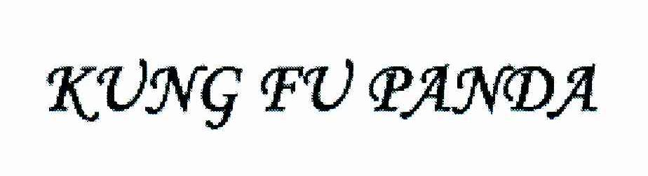
在先权益：作品名称、作品中的角色名称
较高知名度
容易导致相关公众误认为其经过权利人的许可或与权利人有特定联系
（2015）高行（知）终字第1969号
当电影名称或电影人物形象及其名称因具有一定知名度而不再单纯局限于电影作品本身，与特定商品或服务的商业主体或商业行为相结合，电影相关公众将其对于电影作品的认知与情感投射于电影名称或电影人物名称之上，并对与其结合的商品或服务产生移情作用，使权利人据此获得电影发行以外的商业价值与交易机会时，则该电影名称或电影人物形象及其名称可构成适用2001年《商标法》第三十一条“在先权利”予以保护的在先“商品化权”

Slide 66
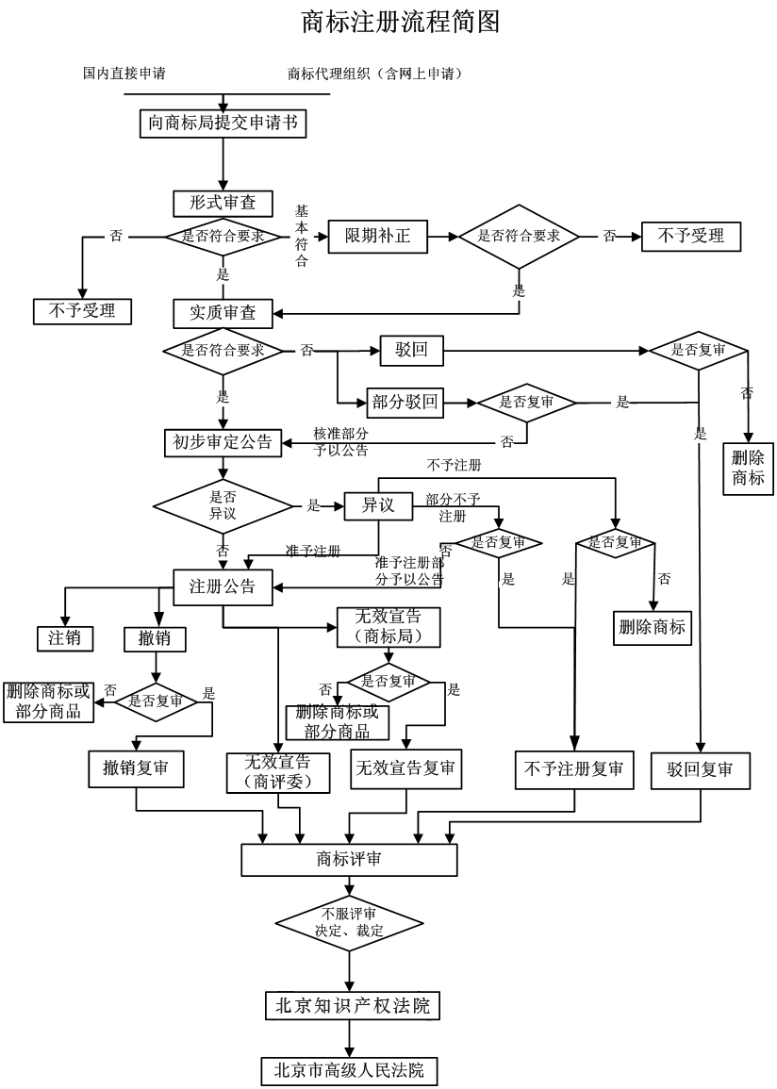
第四节 商标权的注册程序
立法目的

Slide 67
一、商标注册申请
（一）商标注册申请的方式与要求
方式：自行办理+委托依法设立的商标代理机构（外国人或者外国企业）
要求：
诚实信用：遵循诚实信用原则，遵守法律、行政法规，按照被代理人的委托办理商标注册申请或者其他商标事宜
保密义务：在代理过程中知悉的被代理人的商业秘密
禁止注册事项的告知义务：委托人申请注册的商标可能存在本法规定不得注册情形的，商标代理机构应当明确告知委托人
抢注不得代理义务：知道或者应当知道委托人申请注册的商标属于本法第四条、第十五条和第三十二条规定情形的，不得接受其委托
禁止超范围申请：商标代理机构除对其代理服务申请商标注册外，不得申请注册其他商标
在中国没有经常居所或者营业所

Slide 68
（二）申请商标注册的程序
提交商标注册申请书（第22条）：
按规定的商品分类表填报使用商标的商品类别和商品名称
可以通过一份申请就多个类别的商品申请注册同一商标
以书面方式或者数据电文方式提出
提交商标图样及有关证明文件（《条例》第13条）：每一件商标注册申请应当向商标局提交《商标注册申请书》1份、商标图样1份
颜色组合或者着色图样：应当提交着色图样，并提交黑白稿1份；不指定颜色的，应当提交黑白图样。以颜色组合申请商标注册的，应当在申请书中予以声明，说明商标的使用方式

Slide 69
三维标志：应当在申请书中予以声明，说明商标的使用方式，并提交能够确定三维形状的图样，提交的商标图样应至少包含三面视图
声音标志：应当在申请书中予以声明，提交符合要求的声音样本，对申请注册的声音商标进行描述，说明商标的使用方式。对声音商标进行描述，应当以五线谱或者简谱对申请用作商标的声音加以描述并附加文字说明；无法以五线谱或者简谱描述的，应当以文字加以描述；商标描述与声音样本应当一致
集体商标、证明商标：应当在申请书中予以声明，并提交主体资格证明文件和使用管理规则
商标为外文或者包含外文的，应当说明含义
缴纳申请费用（第72条）：申请商标注册和办理其他商标事宜的，应当缴纳费用

Slide 70
（三）其他形式的申请
另行申请（第23条）：注册商标需要在核定使用范围之外的商品上取得商标专用权的，应当另行提出注册申请
重新申请（第24条）：需要改变其标志的，应当重新提出注册申请
变更申请（第41条）：注册商标需要变更注册人的名义、地址或者其他注册事项的，应当提出变更申请
分割申请（《条例》第22条）：商标局对一件商标注册申请在部分指定商品上予以驳回的，申请人可以将该申请中初步审定的部分申请分割成另一件申请，分割后的申请保留原申请的申请日期，生成新的申请号
国际申请：马德里协定

Slide 71
二、商标注册申请的审查
形式审查：也即书面审查，是商标主管机关对商标注册申请是否符合法律规定的条件和手续进行的审查，如申请人资格、申请文件与证明文件是否齐备、申请书填写和商标图样是否符合商标法的要求、费用缴纳
实质审查：审查申请注册的商标是否符合商标法规定的实质性条件
绝对理由审查：是否存在违反公共秩序和公众利益，是否具有显著性，三维标志是否具有功能性，是否存在恶意
相对理由审查：是否与在先申请或注册的商标存在冲突
商标注册的初步审定和公告
初步审定：商标局对申请注册的商标经过实质审查（9个月），认为其符合商标法的规定，作出予以初步核准的决定
初步审定后，商标局将商标注册申请刊登在《商标公告》上

Slide 72
三、商标注册申请的异议
异议：由法律规定的主体对商标局初步审定予以公告的商标提出不具合法性、不应予以注册的意见
制度目的：加强商标审查工作的监督，弥补商标局工作的疏漏，及时将失误降低到最小，保护在先权利人，减少权利冲突的发生
异议条件：
时限：自初步审定公告之日起3个月内
异议主体：相对禁止条款——在先权利人、利害关系人
绝对禁止条款——任何人
异议审查：对初步审定公告的商标提出异议的，商标局应当听取异议人和被异议人陈述事实和理由，经调查核实后，予以处理
时限：自公告期满之日起12个月内做出是否准予注册的决定，对特殊情况，经国务院工商行政管理部门批准，可以延长6个月
方式：书面通知异议人和被异议人

Slide 73
注意事项
商标评审委员会进行异议复审的过程中，所涉及的在先权利的确定必须以人民法院正在审理或者行政机关正在处理的另一案件的结果为依据的，可以中止审查。中止原因消除后，应当恢复审查程序。

Slide 74
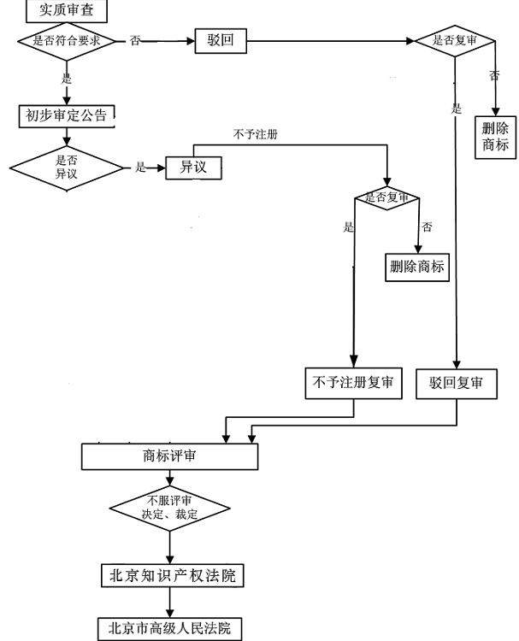
四、商标注册申请的复审
15日
12+6月
15日
9+3月
30日

Slide 75
五、商标注册申请的核准注册
商标注册申请经过初步审定公告3个月内无人提出异议，异议期限届满后，商标局予以核准注册
商标注册申请经过初步审定公告3个月内有人提出异议，但是经审查异议不成立的，予以核准注册

Slide 76
第五节 商标权取得的效力
一、商标权的期限
注册商标的有效期为10年：自核准注册之日起计算，期限最后一月相应日的前一日为期限届满日，该月无相应日的，以该月最后一日为期限届满日
二、注册商标的续展
商标续展：注册商标所有人在注册商标有效期限届满前后的一定时间内，依法办理一定手续，延长其注册商标有效期的制度
意义：保证商标权人能够持续专有使用权，在市场上积累商誉；有利于促进生产经营者保证产品质量，维护消费者的利益，促进市场竞争秩序的发展；加强注册商标管理机关对注册商标的管理
立法目的

Slide 77
续展的时限条件（第40条）：
应当在期满前12个月内办理续展手续
给予6个月的宽展期
续展申请手续（《条例》第33条）：向商标局提交商标续展注册申请书
续展公告：商标局核准商标注册续展申请的，发给相应证明并予以公告，以便社会公众对该注册商标的权利状况进行了解
续展注册商标的有效期限：续展一次10年，自该商标上一届有效期满次日起计算；续展没有次数限制
立法目的

Slide 78
思考：注册商标专用权人在商标宽展期内享有注册商标专用权吗？如果注册商标专用权人没有提出续展申请，可以制止他人的商标侵权行为吗？
原则：宽展期内注册商标专用权已经超过有效期；如果提出续展并获核准，则注册商标专用权可以自始获得保护。如果未提出续展申请，则无法获得商标法的保护。
例外：《最高人民法院关于审理商标民事纠纷案件适用法律若干问题的解释》第5条从有利于保护权利人的实体权利与诉讼权利出发，明确规定商标注册人或者利害关系人在注册商标续展、宽展期内提出续展申请未获核准前，以他人侵犯其注册商标专用权提起诉讼的，人民法院应当受理。此时商标专用权属于期待权利，在最终续展被核准前，还不是实体意义上的商标专用权。如果续展申请未被核准，法院可驳回原告起诉；如果被核准，则应按照侵害注册商标专用权的标准认定。
补充：如果不能获得商标法保护，但符合反不正当竞争法关于特有名称的保护规定，则可以适用反不正当竞争法保护。
立法目的

